Slide 1
5. 표준 I/O 라이브러리

Slide 2
5-1 소개
표준 I/O 라이브러리 설명

Slide 3
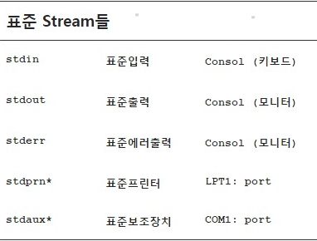
5-2 표준 I/O 스트림
Stream
-Stream 연결을 한다면 각 디바이스 드라이버를 통해 데이터들을 입출력
FILE*
-파일들에 대한 메모리 정보를 담은 구조체에 대한 포인터

Slide 4
5-3 버퍼링
buffering
-파일 입출력을 할 때 물리적인 파일에 조회 및 기록의 횟수를 최소화하여 성능을 높이기 위해 사용
버퍼링 종류
Full Buffering : 버퍼가 꽉 차면 물리적인 파일에 기록(디폴트 버퍼링 정책)
Line Buffering : 꽉 차거나 개행문자가 오면 처리 (character 장치 파일에 대한 작업)
Null Buffering :버퍼를 사용하는 않음( 오류를 출력하는 stderr 파일 시스템에 대한 작업)
버퍼링 함수
- C라이브러리 표준입출력 방식
- 파일 디스크립터를 반환하지 않고 파일포인터를 반환
- fopen(), fclose(), fread(), fwrite(), fseek()

Slide 5
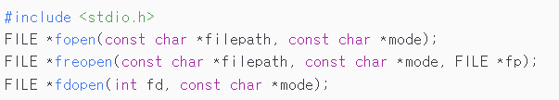
5-4 fopen, freopen fdopen 함수
- fopen, freopen fdopen 함수 =>
fopen
-파일을 열어주는 함수
-반환 값 : 성공 시 파일 포인터, 오류 시 NULL
freopen
const char *filepath : 열고자 하는 파일의 경로
-파일을 닫고 다시 열어주는 함수
-반환 값 : 성공 시 파일 포인터, 오류 시 NULL
const char *mode : 파일의 접근 모드
fdopen
int fd : 열고자 하는 파일의 파일 디스크립터
-파일 디스크립터로 파일을 열어주는 함수
-반환 값 : 성공 시 파일 포인터, 오류 시 NULL
FILE *fp : 재지정할 파일 스트림형 포인터

Slide 6
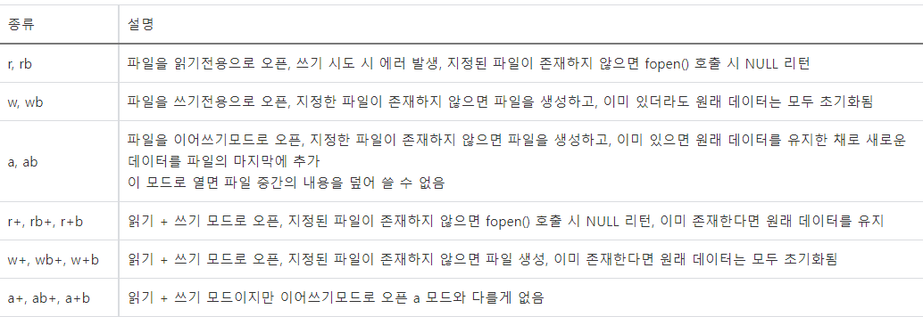
5-4 fopen, freopen fdopen 함수
const char *mode : 파일의 접근 모드

Slide 7

5-5 fclose함수
- fclose 함수 =>
특징
-열린 스트림을 닫을 때 사용
-반환 값 : 성공 시 0, 오류 시 EOF

Slide 8
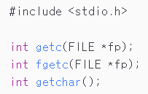
5-6 getc, fgetc, getchar 함수
- getc, fgetc, getchar 함수 =>
getc
FILE *fp : 읽고자하는 파일의 파일 포인터
-문자 한 개를 읽어주는 함수
-매크로 구현
-반환 값 : 성공 시 다음 문자, 오류 시 EOF
fgetc
-문자 한 개를 읽어주는 함수
-함수로 구현
-반환 값 : 성공 시 다음 문자, 오류 시 EOF
getchar
-문자 한 개를 읽어주는 함수
-표준 입력 파일에서 한 글자를 읽음
-반환 값 : 성공 시 다음 문자, 오류 시 EOF

Slide 9
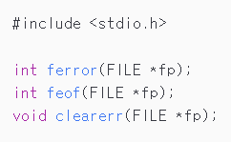
5-7 ferror, feof, clearerr 함수
- ferror, feof, clearerr 함수 =>
ferror
FILE *fp : 대상 파일 포인터
-파일 포인터의 에러 플래그가 1인지 확인해주는 함수
-반환 값 : 조건이 참이면 0이 아닌 값, 거짓이면 0
feof
-파일 포인터의 EOF 플래그가 1인지 확인해주는 함수
- 반환 값 : 조건이 참이면 0이 아닌 값, 거짓이면 0
clearerr
-파일 포인터의 플래그 변수를 초기화해주는 함수
-반환 값 : x

Slide 10
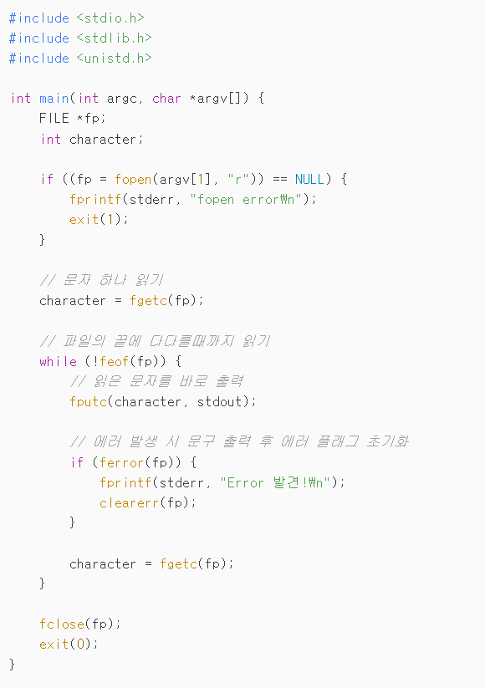
예시
파일을 읽기 전용으로 열음
파일을 닫음

Slide 11
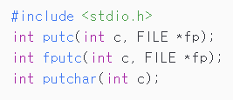
5-8 putc, fputc, putchar 함수
- putc, fputc, putchar 함수 =>
getc
FILE *fp : 읽고자하는 파일의 파일 포인터
-문자 한 개를 출력하는 함수
-매크로 구현
-반환 값 : 성공 시 c 리턴, 오류 시 EOF
fgetc
-문자 한 개를 출력하는 함수
-함수로 구현
-반환 값 : 성공 시 c 리턴, 오류 시 EOF
getchar
-문자 한 개를 출력하는 함수
-자동으로 표준 출력 파일에 출력합니다.
-반환 값 : 성공 시 c 리턴, 오류 시 EOF

Slide 12
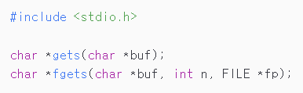
5-9 gets, fgets 함수
char *buf : 읽은 문자열을 저장할 버퍼
int n: 읽어들일 수 있는 최대 문자의 갯수
- gets, fgets 함수 =>
gets
-라인 단위로 파일을 읽어들이는 함수
-표준 입력 파일로부터 개행문자('\n') 를 만날 때까지 읽음
-개행문자('\n') 는 널문자로 바꾸어 저장
-반환 값 : 성공 시 buf 리턴, 오류 시 NULL
fgets
-라인 단위로 파일을 읽어들이는 함수
-지정된 파일로부터 개행문자 포함 최대 n-1 개의 문자를 읽음
-n 번째 문자는 널문자로 채움
-개행문자는('\n') 버퍼에 그대로 남기 때문에 getchar() 같은 함수 사용 필요->표준파일입력에서 한글자 읽기 위해서
-반환 값 : 성공 시 buf 리턴, 오류 시 NULL

Slide 13
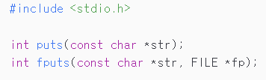
5-10 puts, fputs 함수
const char *str : 출력할 문자열
- puts, fputs 함수 =>
puts
-줄 단위 문자열을 출력하는 함수
-stdout 파일에 출력
-반환 값 : 성공 시 음이 아닌 정수 , 오류 시 EOF
fputs
-줄 단위 문자열을 출력하는 함수
-반환 값 : 성공 시 음이 아닌 정수 , 오류 시 EOF

Slide 14
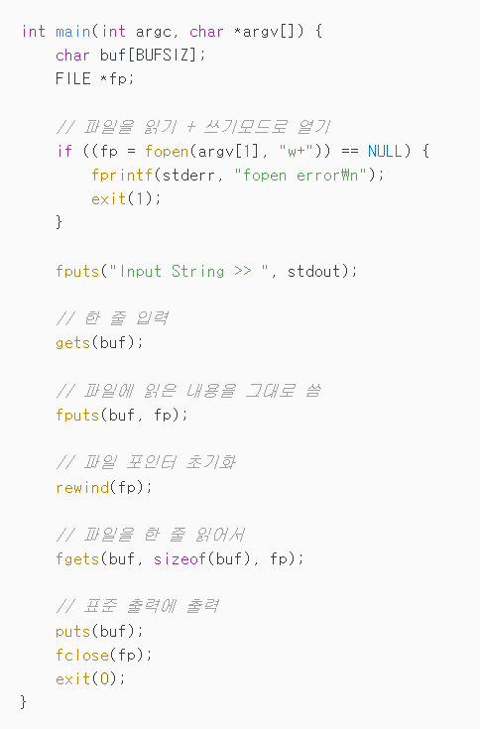
예시
- puts, fputs 함수 =>
puts
줄 단위 문자열을 출력
-줄 단위 문자열을 출력하는 함수
-stdout 파일에 출력
-반환 값 : 성공 시 음이 아닌 정수 , 오류 시 EOF
fputs
-줄 단위 문자열을 출력하는 함수
-반환 값 : 성공 시 음이 아닌 정수 , 오류 시 EOF

Slide 15
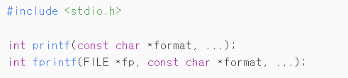
5-11 printf, fprintf 함수
const char *format : 형식 지정자(%)
- printf, fprintf 함수 =>
printf
주어진 형식에 맞추어진 문자열을 파일에 출력하는 함수
stdout(표준 출력 파일)에 출력
- 반환 값 : 성공 시 파일에 출력된 글자 수 리턴, 오류 시 음의 정수 리턴
fprintf
- 주어진 형식에 맞추어진 문자열을 파일에 출력하는 함수
- 반환 값 : 성공 시 파일에 출력된 글자 수 리턴, 오류 시 음의 정수 리턴

Slide 16
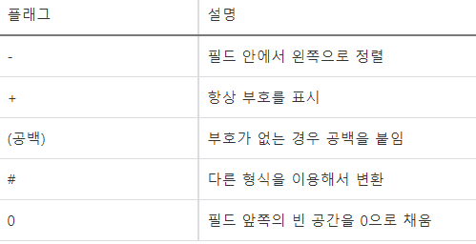
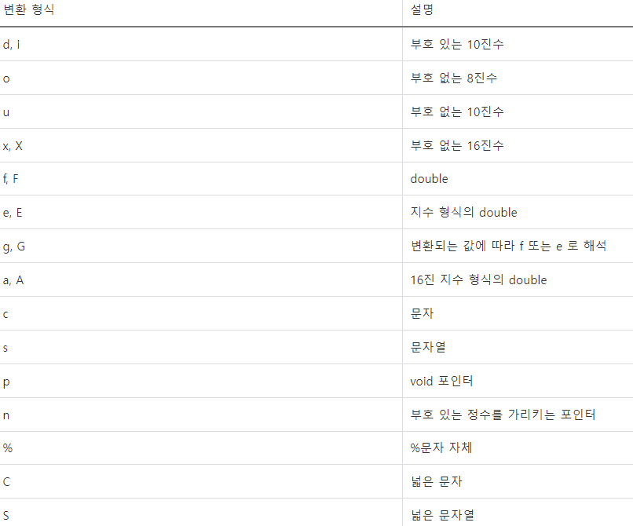
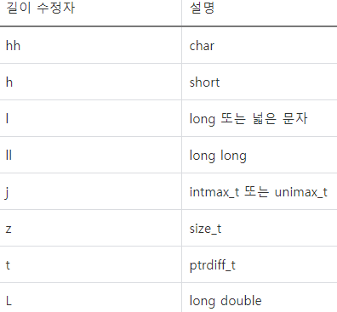
5-11 printf, fprintf 함수
형식 지정자 종류

Slide 17
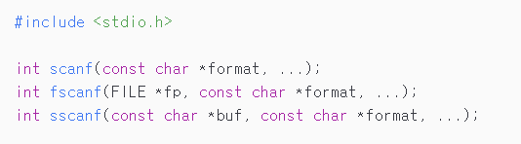
5-12 scanf, fscanf, sscanf 함수
const char *format : 형식 지정자(%)
- scanf, fscanf, sscanf 함수 =>
scanf
형식화된 문자열을 읽어들이는 함수
stdout(표준 출력 파일)에 출력
반환 값 : 성공 시 읽어들인 변수의 개수 리턴, 첫 번째부터 EOF 발생 시 EOF 리턴, 중간에 에러 발생 시 EOF 리턴하고 errno 설정
fscanf
형식화된 문자열을 읽어들이는 함수
함수는 지정한 파일로부터 읽어들입니다.
- 반환 값 : 성공 시 읽어들인 변수의 개수 리턴, 첫 번째부터 EOF 발생 시 EOF 리턴, 중간에 에러 발생 시 EOF 리턴하고 errno 설정
sscanf
형식화된 문자열을 읽어들이는 함수
함수는 지정한 문자열로부터 읽어들입니다.
- 반환 값 : 성공 시 읽어들인 변수의 개수 리턴, 첫 번째부터 EOF 발생 시 EOF 리턴, 중간에 에러 발생 시 EOF 리턴하고 errno 설정

Slide 18
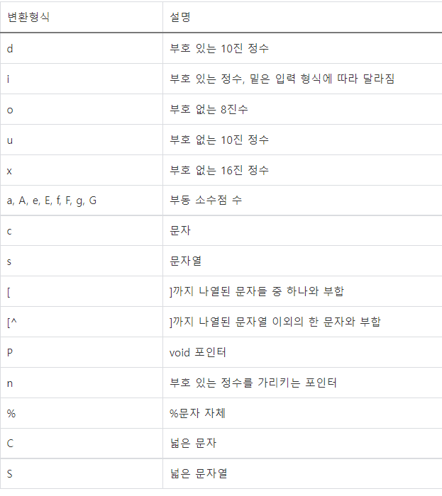
5-12 scanf, fscanf, sscanf 함수
형식 지정자 종류

Slide 19

5-13 fileno 함수
- fileno 함수 =>
특징
디스크럽트를 얻을 때 사용하는 함수
- 반환 값 : 스트림에 연관된 파일 서술자

